Slide 1


Journées Open Science HES-SO
organisees par la Communauté Open science de la HES-SO
9-10 mai 2022
Institut et Haute Ecole de la Santé La Source, Lausanne

Slide 2

Groupe de travail Event de la Communauté Open science Laurent Amiotte-Suchet, Chargé de Ra&D (HESAV-VD) Marie-Laure Berchel, (La Source-VD) Alexandre Cotting, Professeur-e HES Associé-e (HEG-VS) Marylène Grzesiak, Bibliothécaire (HEIG-VD) Isabelle Lucas, Chargée de projet Open Science (HES-SO) Sandrine Pernier, Bibliothécaire (HEPIA-GE), Cristina Simon-Martinez, Assistant-e post-doc (HEdS-VS) Pour rejoindre la Communauté Open science, envoyez un mail à Isabelle.lucas@hes.so.ch

Slide 3
Mots de bienvenue d'Alexandra Nguyen, Doyenne facultaire, Institut et Haute Ecole de la Santé La Source
Les grands enjeux de l’Open science et ses déclinaisons à la HES-SO, Christine Pirinoli, Vice-rectrice Recherche et Innovation, HES-SO
Présentation des Journées, Isabelle Lucas, Chargée de projet Open science, HES-SO
SOMMAIRE

Slide 4

Les Journées Open science Accueil
A. Nguyen, Doyenne facultaire & S. Allimann, Responsable des Archives Fondation La Source
9 Mai 2022
Ecole La Source

Slide 5
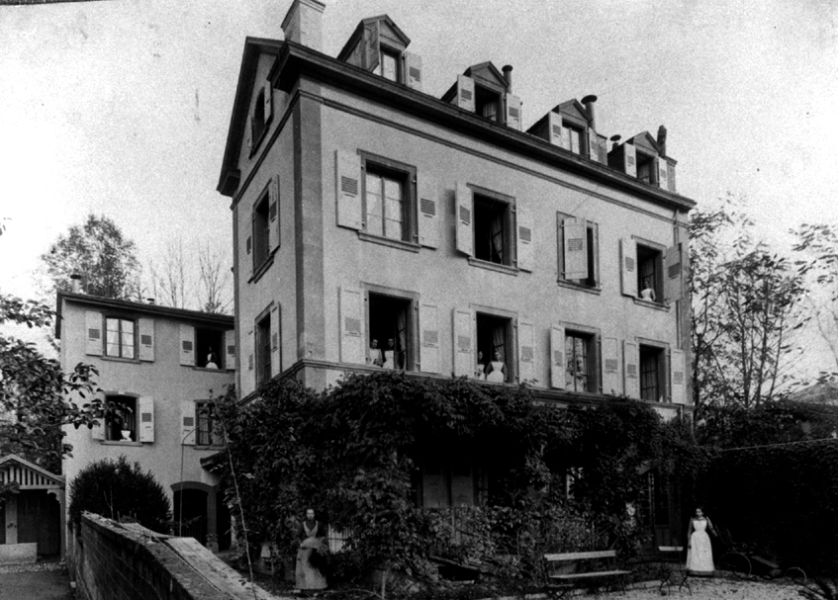
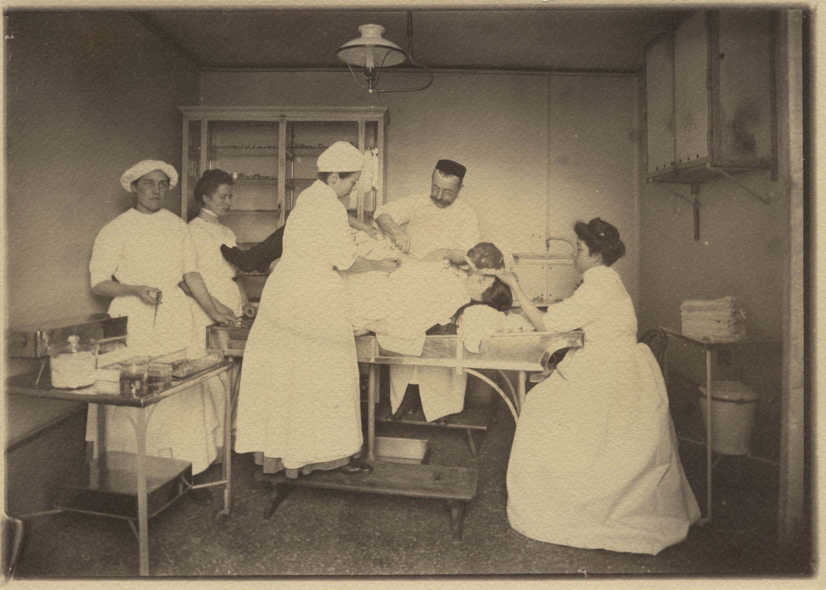
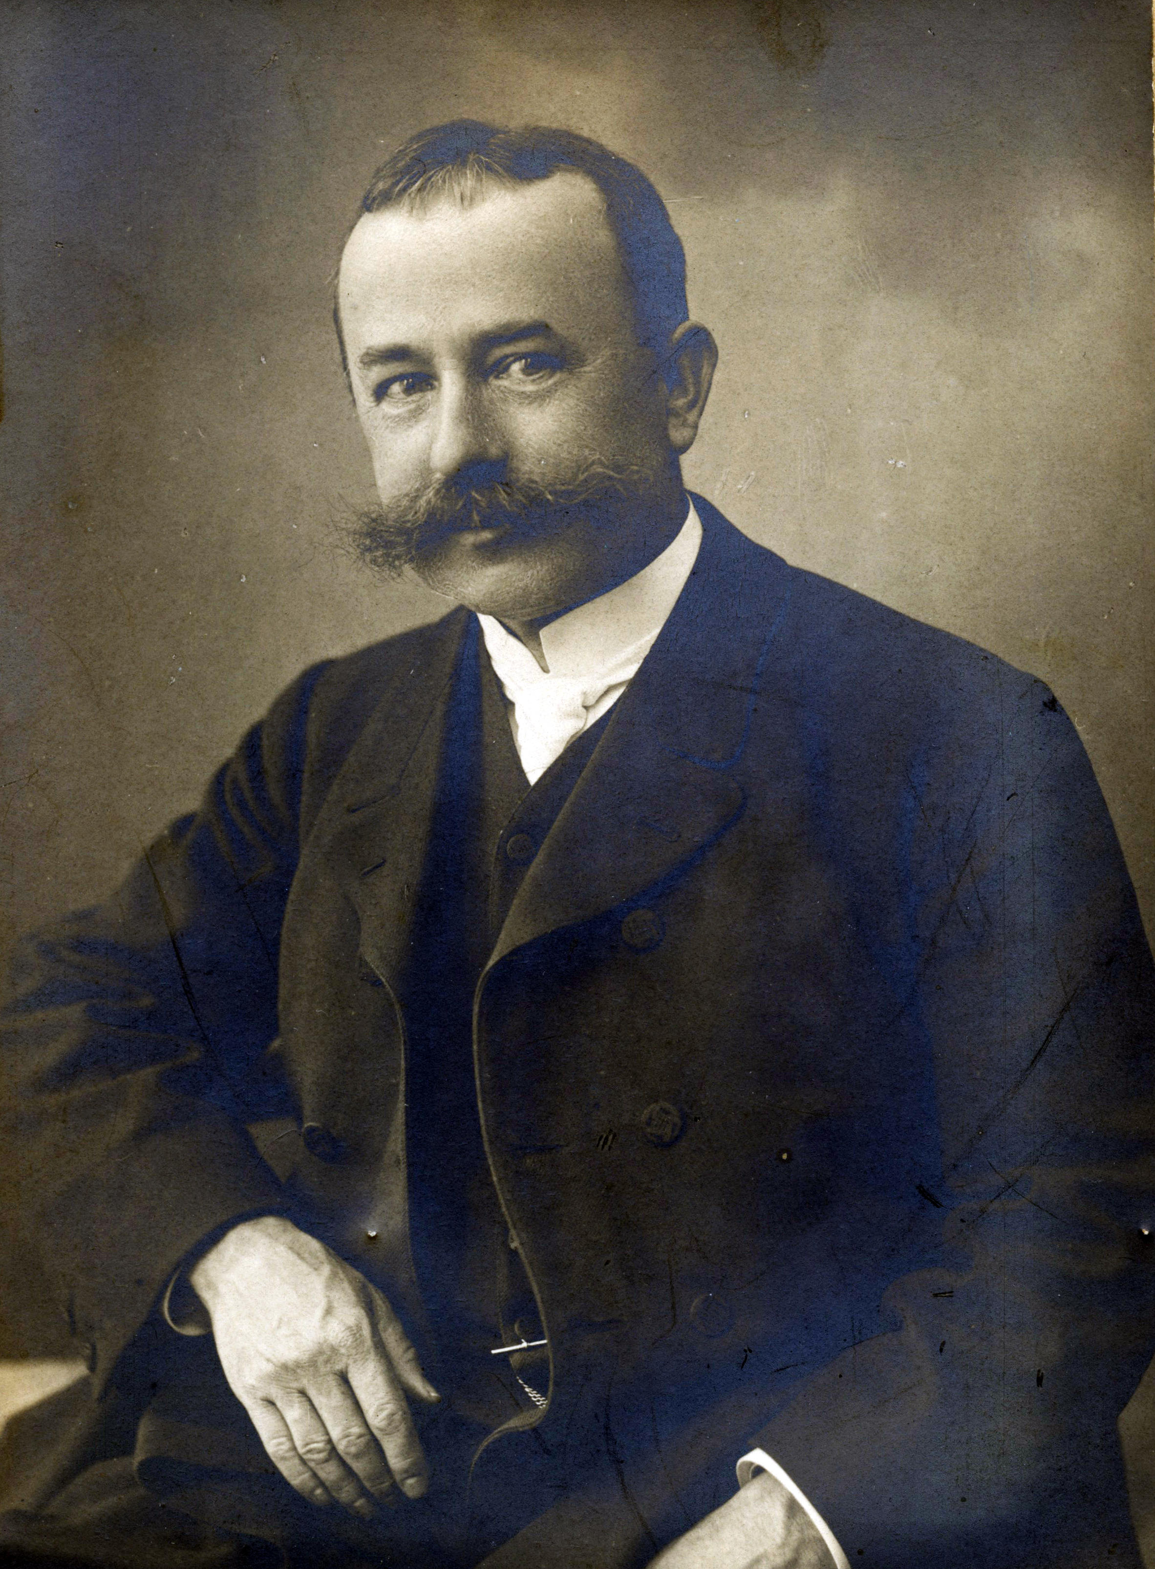
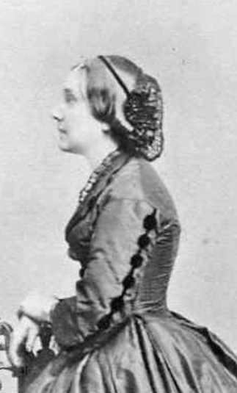


1859 Création de l’école des garde-malades de Lausanne - La Source
1890 Ouverture de la Clinique La Source
V. De Gasparin
École des garde-malades de Lausanne
Opération à la Clinique La Source (1900)
Charles Krafft (1900)
©Archives Fondation La Source

Slide 6
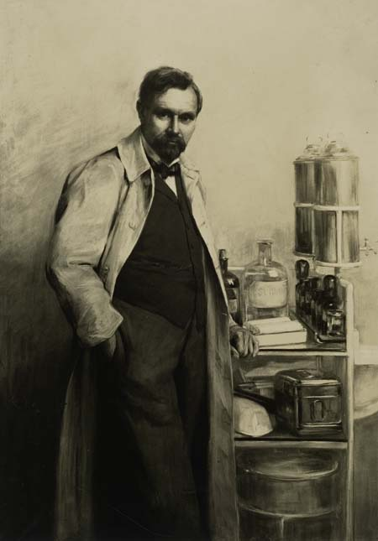
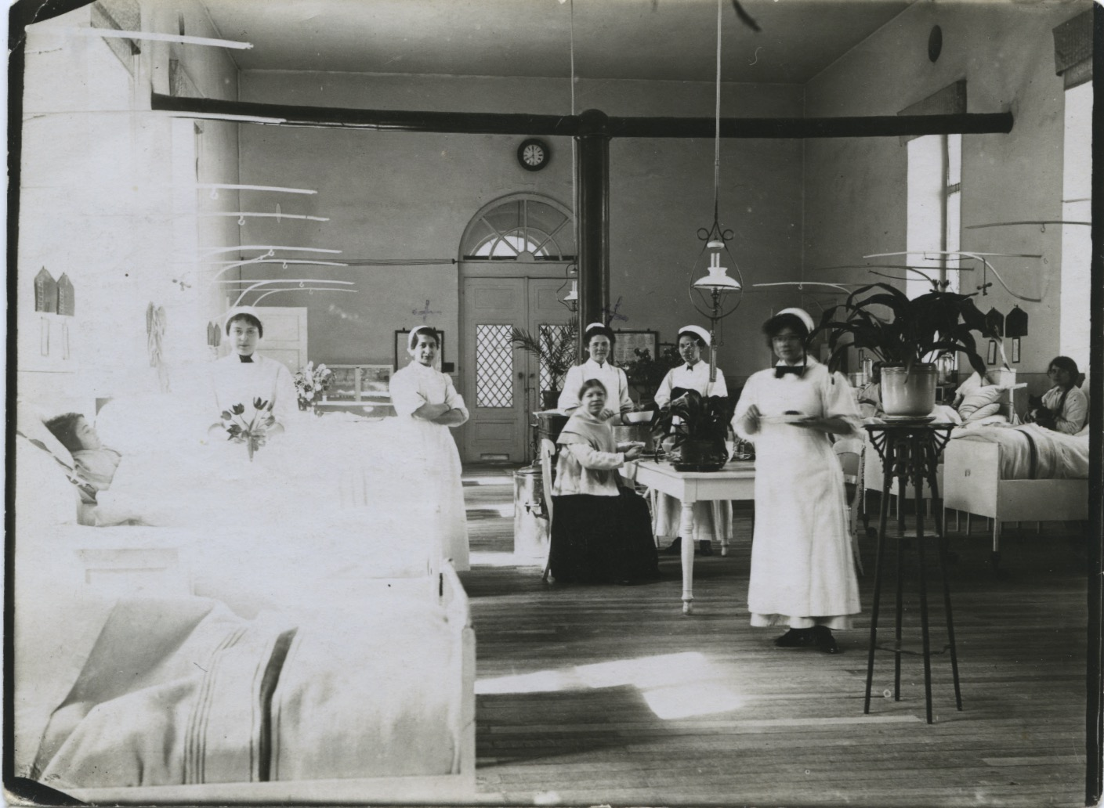
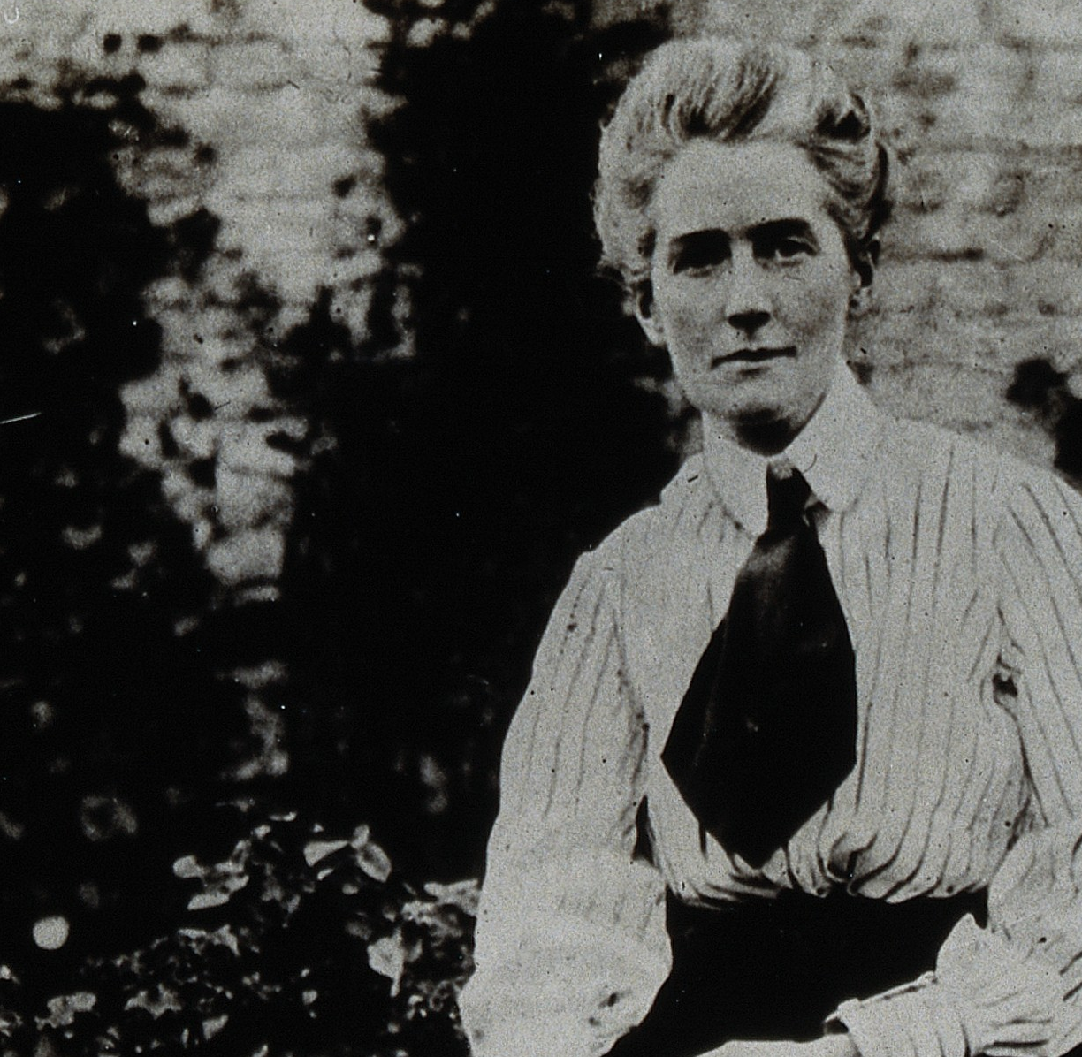
: des Sourciennes en Belgique
1910
Antoine Depage
Chirurgien
https://archives.aml-cfwb.be/ressources/public/AML/01342/0408/AML01342_0408.jpg
Edtih Cavell
Infirmière
©Archives Fondation La Source
https://upload.wikimedia.org/wikipedia/commons/a/a3/Edith_Louisa_Cavell._Photograph._Wellcome_V0026135.jpg
Première Guerre Mondiale 1914-1918
Stage à l’Hôpital St Pierre, Bruxelles (1915);
Dans le service du Dr Vandervelde, salle 7
3 Sourciennes
- Martin, Germaine (volée 1913)
- Schaeffer, Marguerite (volée 1912)
- Giogiovich, Germaine (volée 1913)

Slide 7
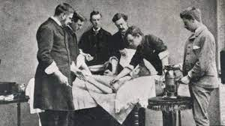
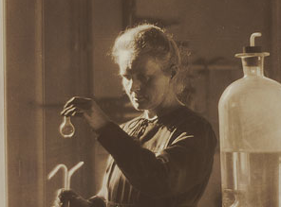
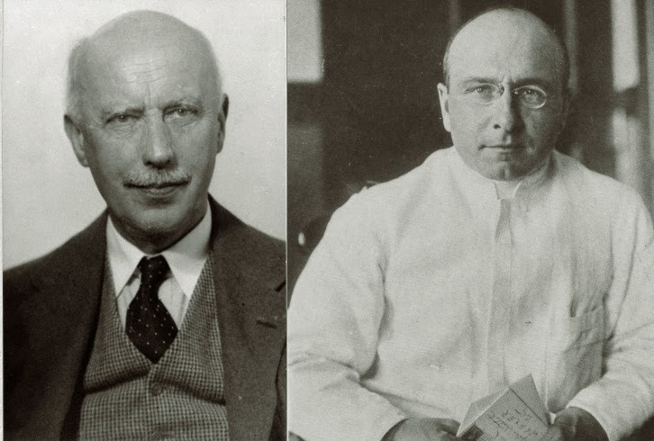
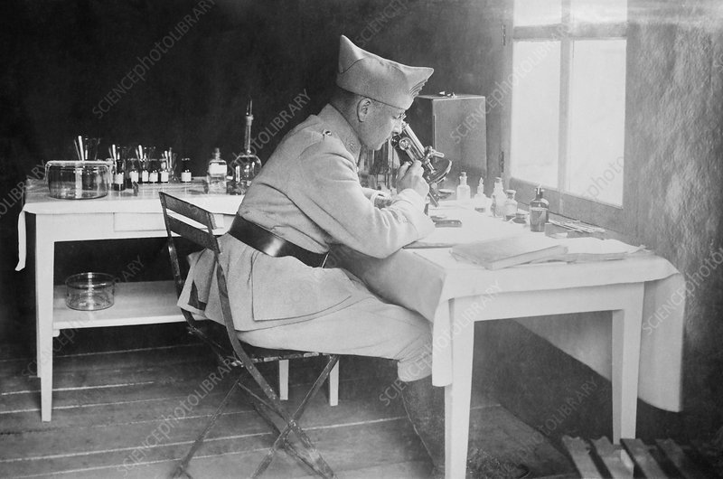
Rencontres scientifiques
Première Guerre Mondiale 1914-1918
Ambulance Dr A. Carrel, Compiègne France, soins de guerre.
https://encrypted-tbn0.gstatic.com/images?q=tbn:ANd9GcS-nA4lja_fPADoPoNQ3LN80VvOIeUgyoO9j4_QVrTxl0qSGuDWLf6rbptc2CzNn44idy8&usqp=CAU
Marie Curie
Physicienne
https://francearchives.fr/fr/file/8da62615b0023dd597a5b69db5ebf59c17d6d3c7/23_Marie_Curie_MCP.jpg.png
http://1.bp.blogspot.com/-Aay0uMjtFm0/U4z_d0ZHYNI/AAAAAAAABm0/zAXyPUiIOL4/s1600/roads_cd_1.jpg
https://media.sciencephoto.com/image/c0164508/800wm/C0164508-Alexis_Carrel,_French_surgeon.jpg
Alexis Carell, Médecin
Henry Dakin, Chimiste

Slide 8
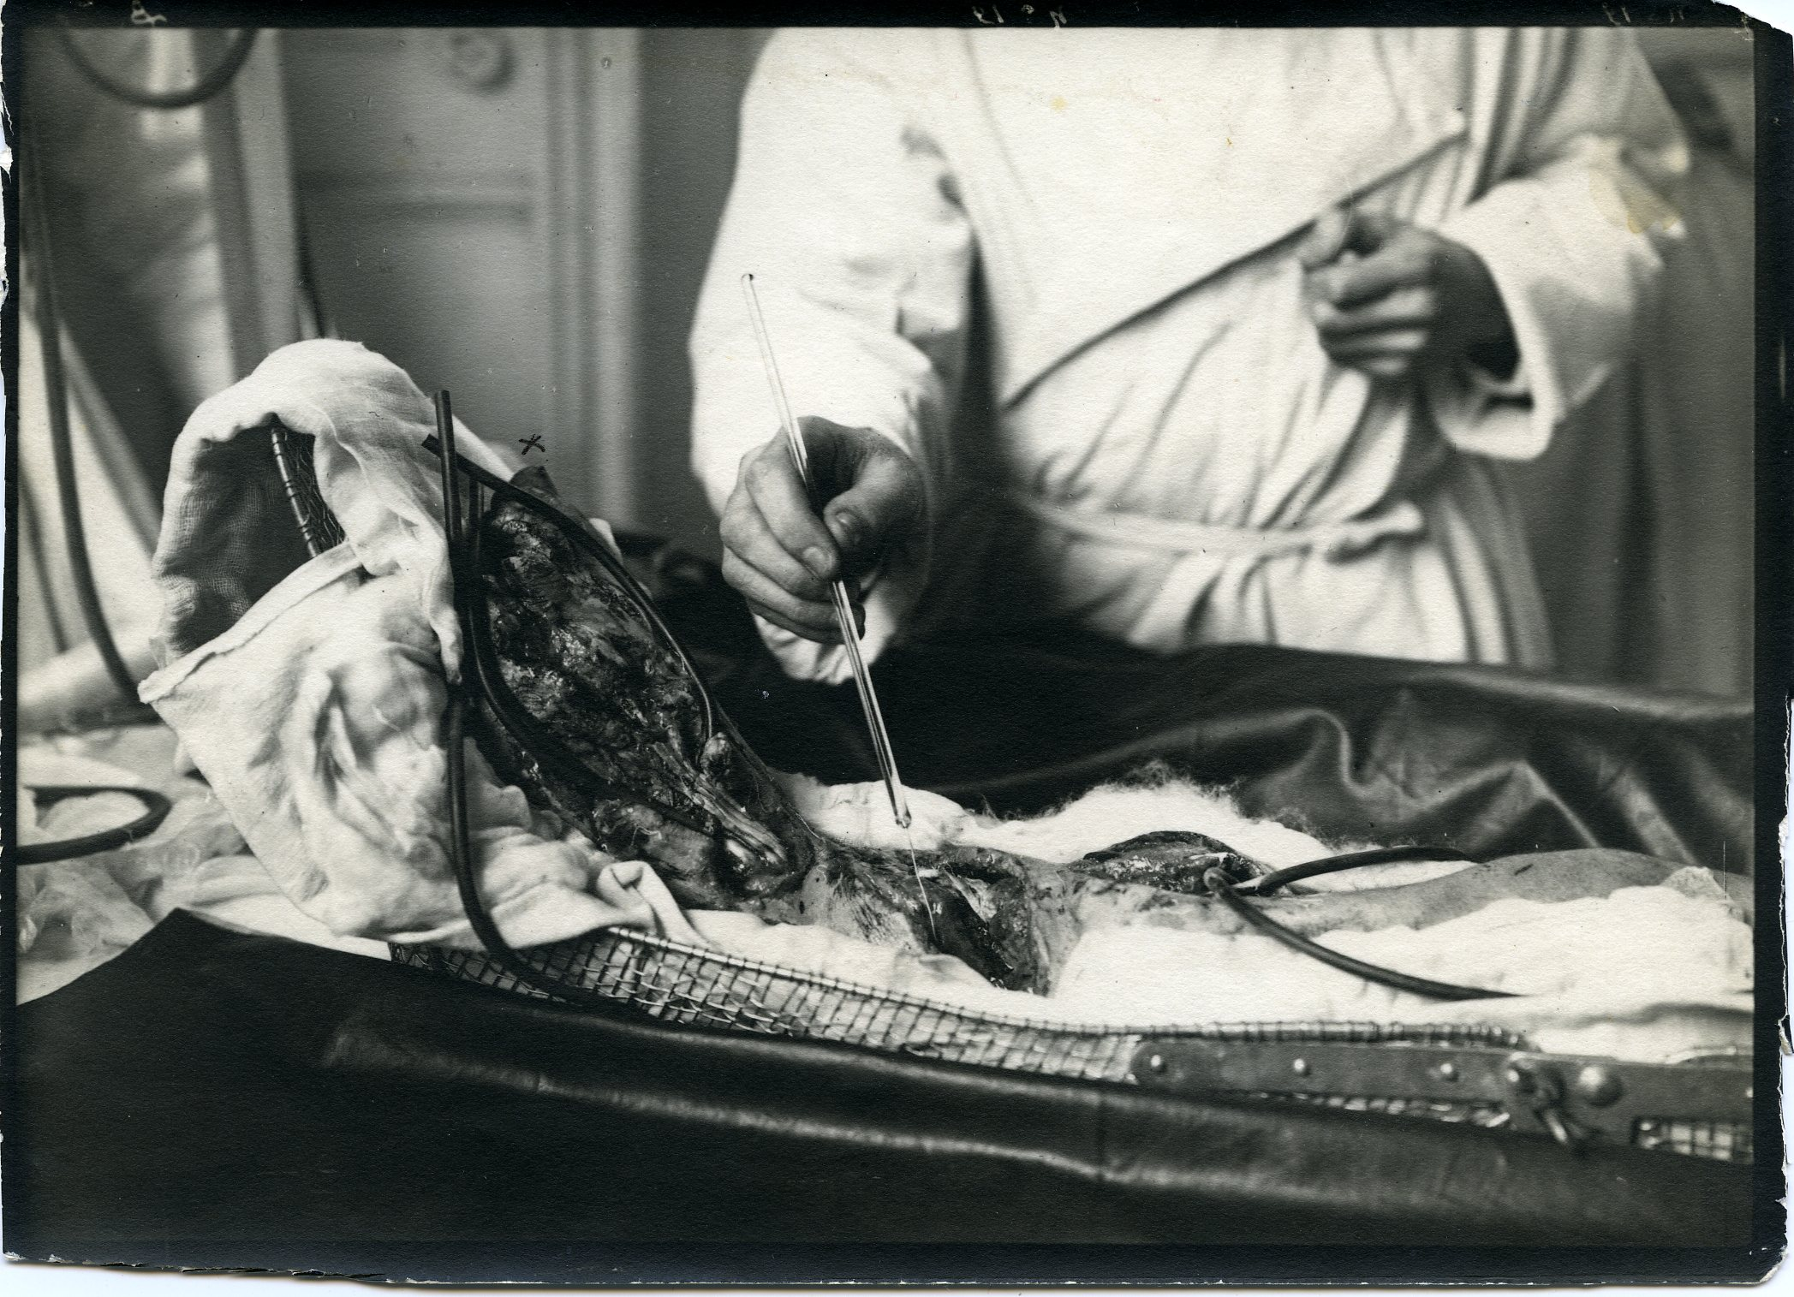
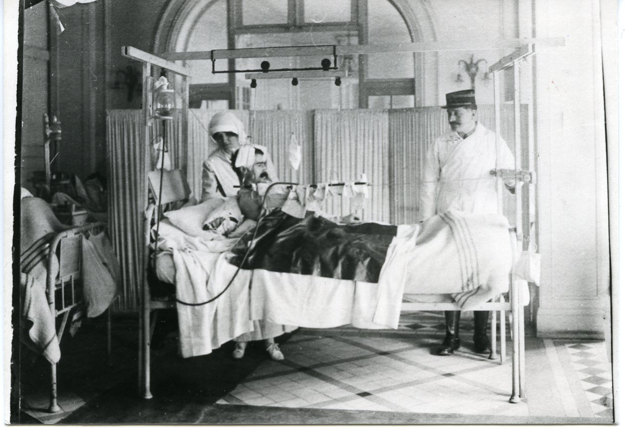
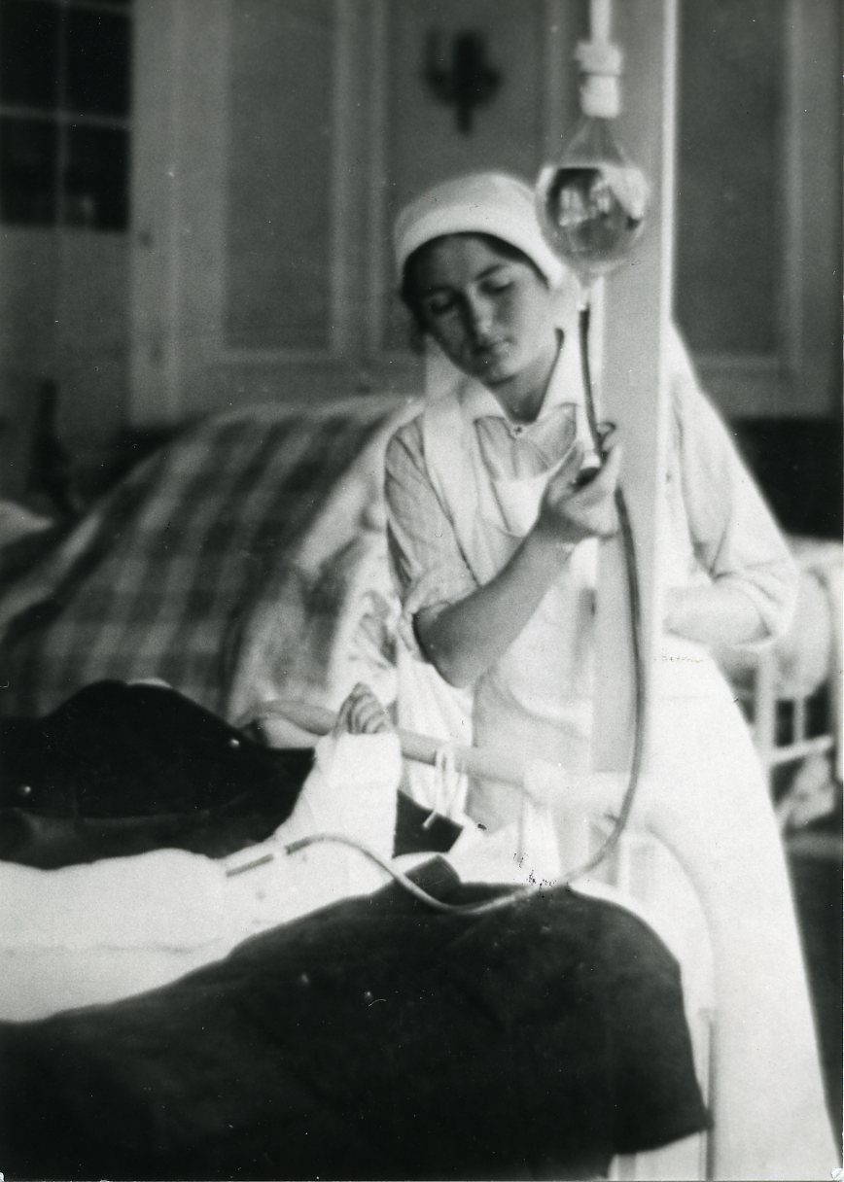
Soins, expérimentations, nouveaux traitements
"Prise de microbes" d'une grande plaie de la jambe et du pied
Chapuis, Rose (volée 1910): irrigation du bras.
©Archives Fondation La Source
Cochard, Louise (sourcienne, volée 1912)
Irrigation d'une plaie.

Slide 9
Remerciements à Séverine Allimann, responsable des archives de la Fondation La Source

Slide 10
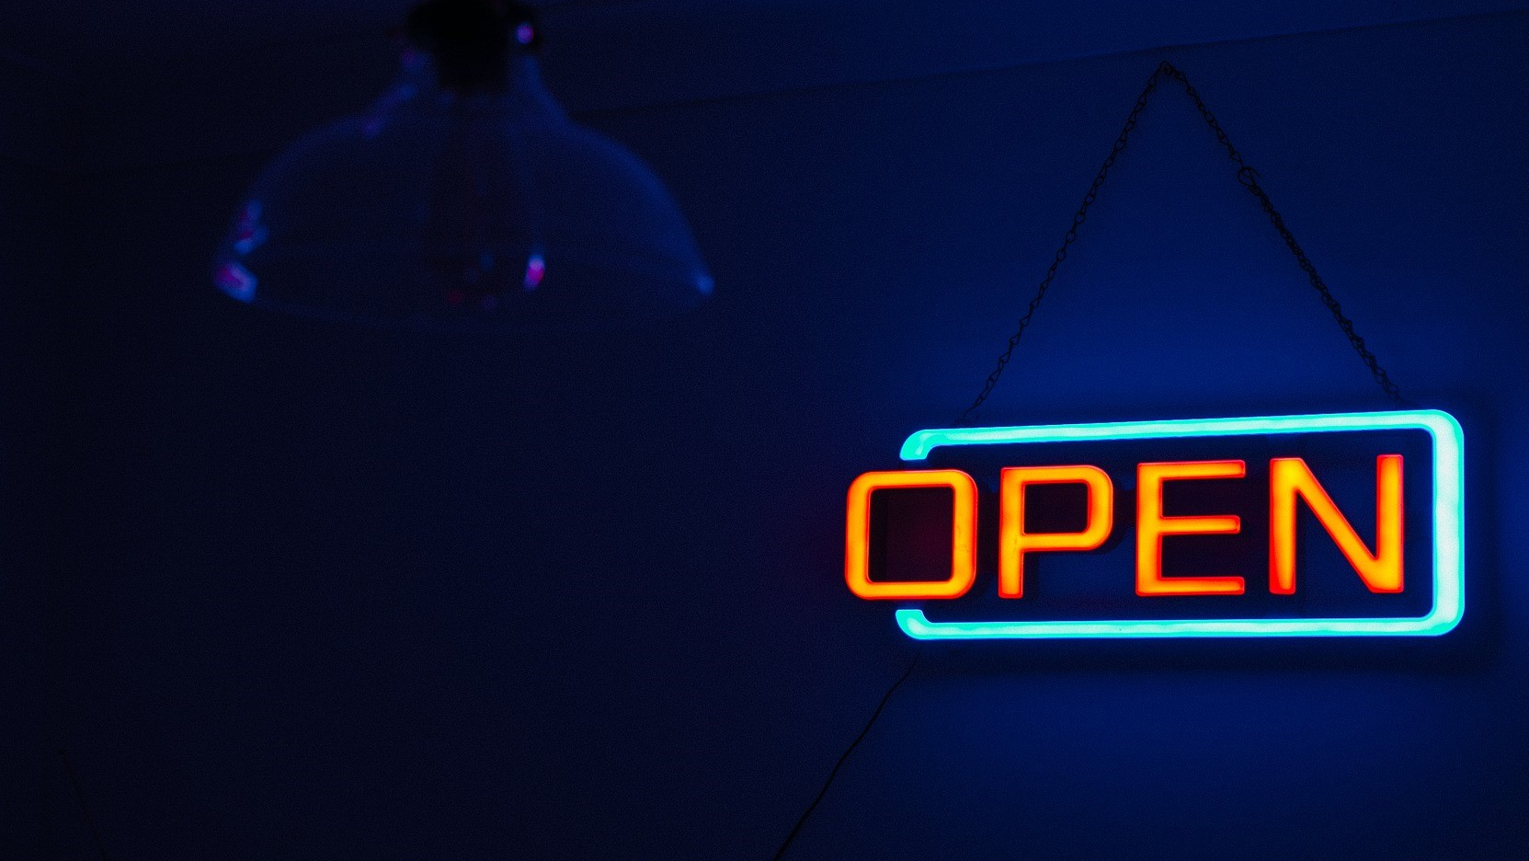
Christine Pirinoli
Vice-rectrice Recherche et Innovation, HES-SO
Journées Open science
9 et 10 mai 2022
Les grands défis de l’open science pour la HES-SO et La Stratégie Open HES-SO

Slide 11
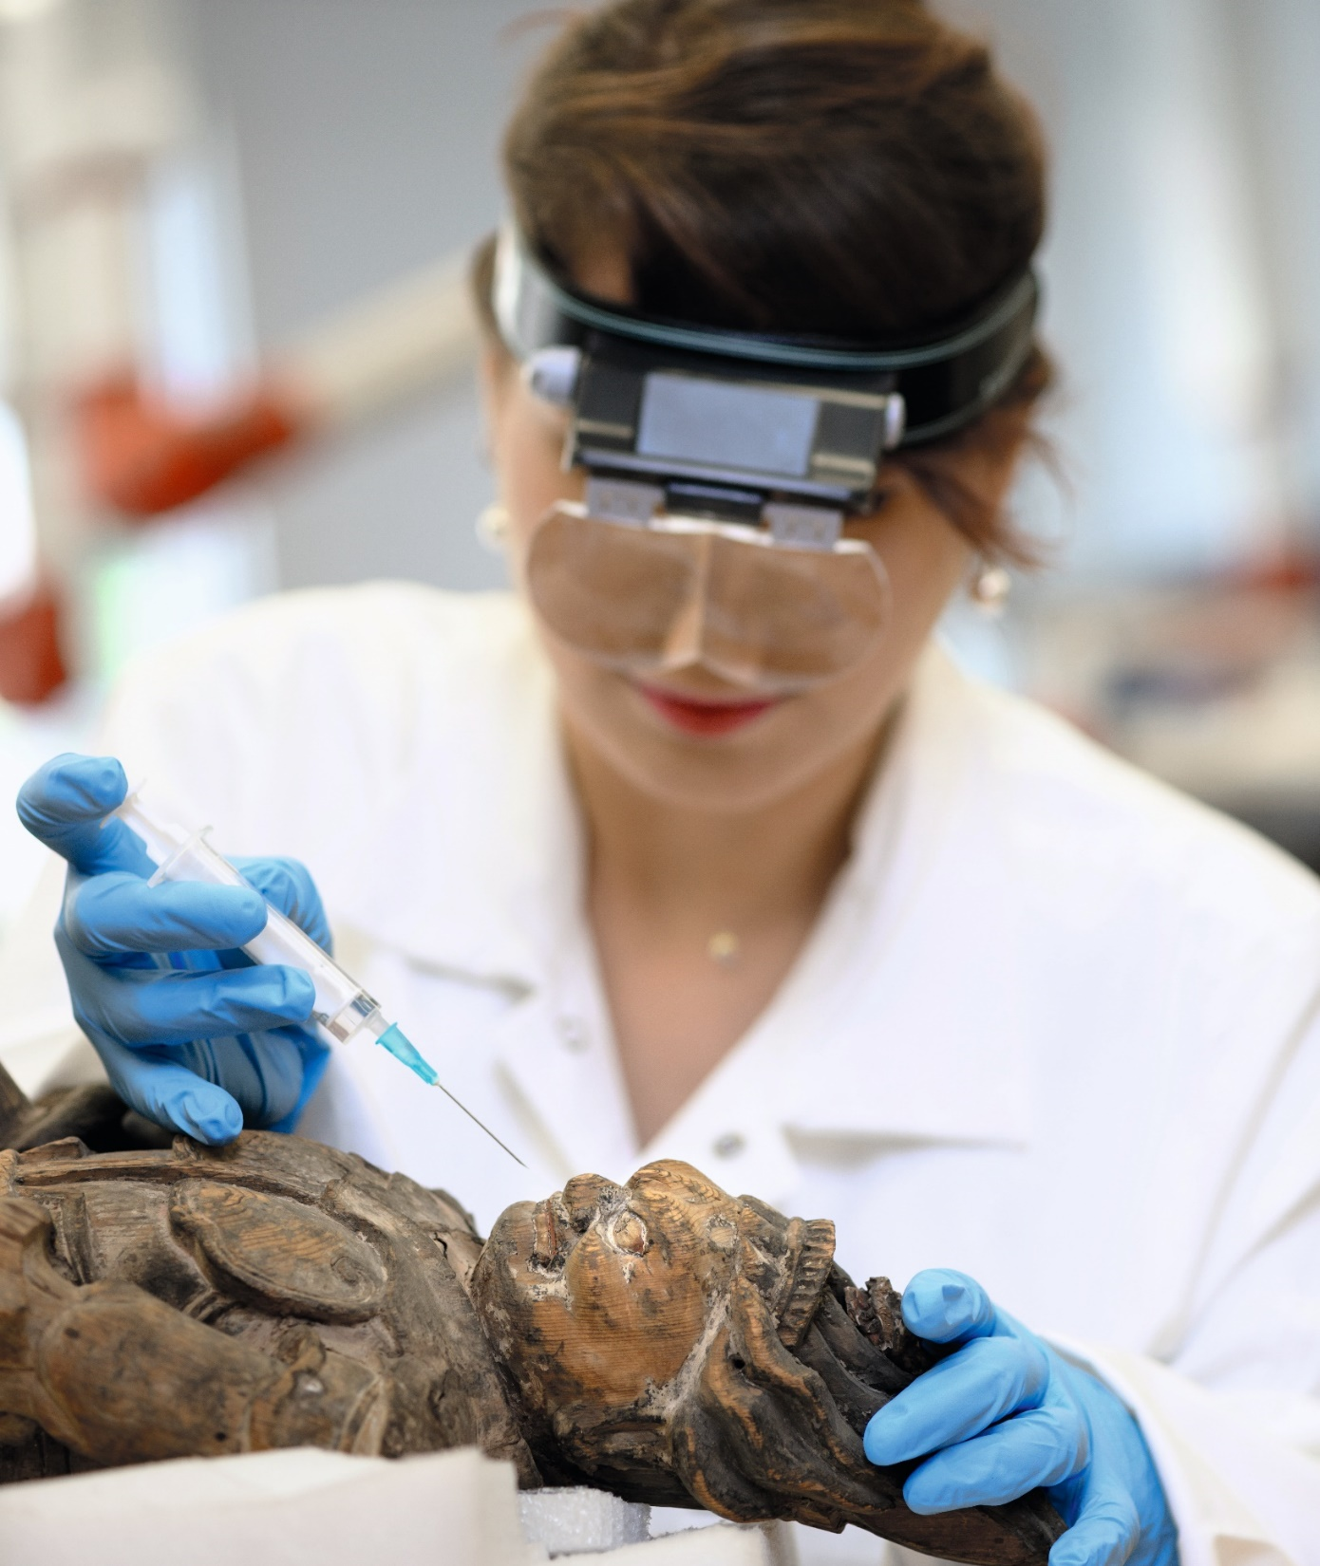
La recherche à la HES-SO en quelques chiffres (2020)
Recherche en conservation/restauration - Revue Hémisphère 18
1’867 chercheuses et chercheurs
705 publications scientifiques
251 publications professionnelles
209 valorisations artistiques
752 projets de recherche compétitifs en cours
CHF 62 millions de fonds de tiers obtenus
162 thèses de doctorat en cours en codirection, 227 au total
Notes:
Total des personnes faisant de la recherche : 3400

Slide 12
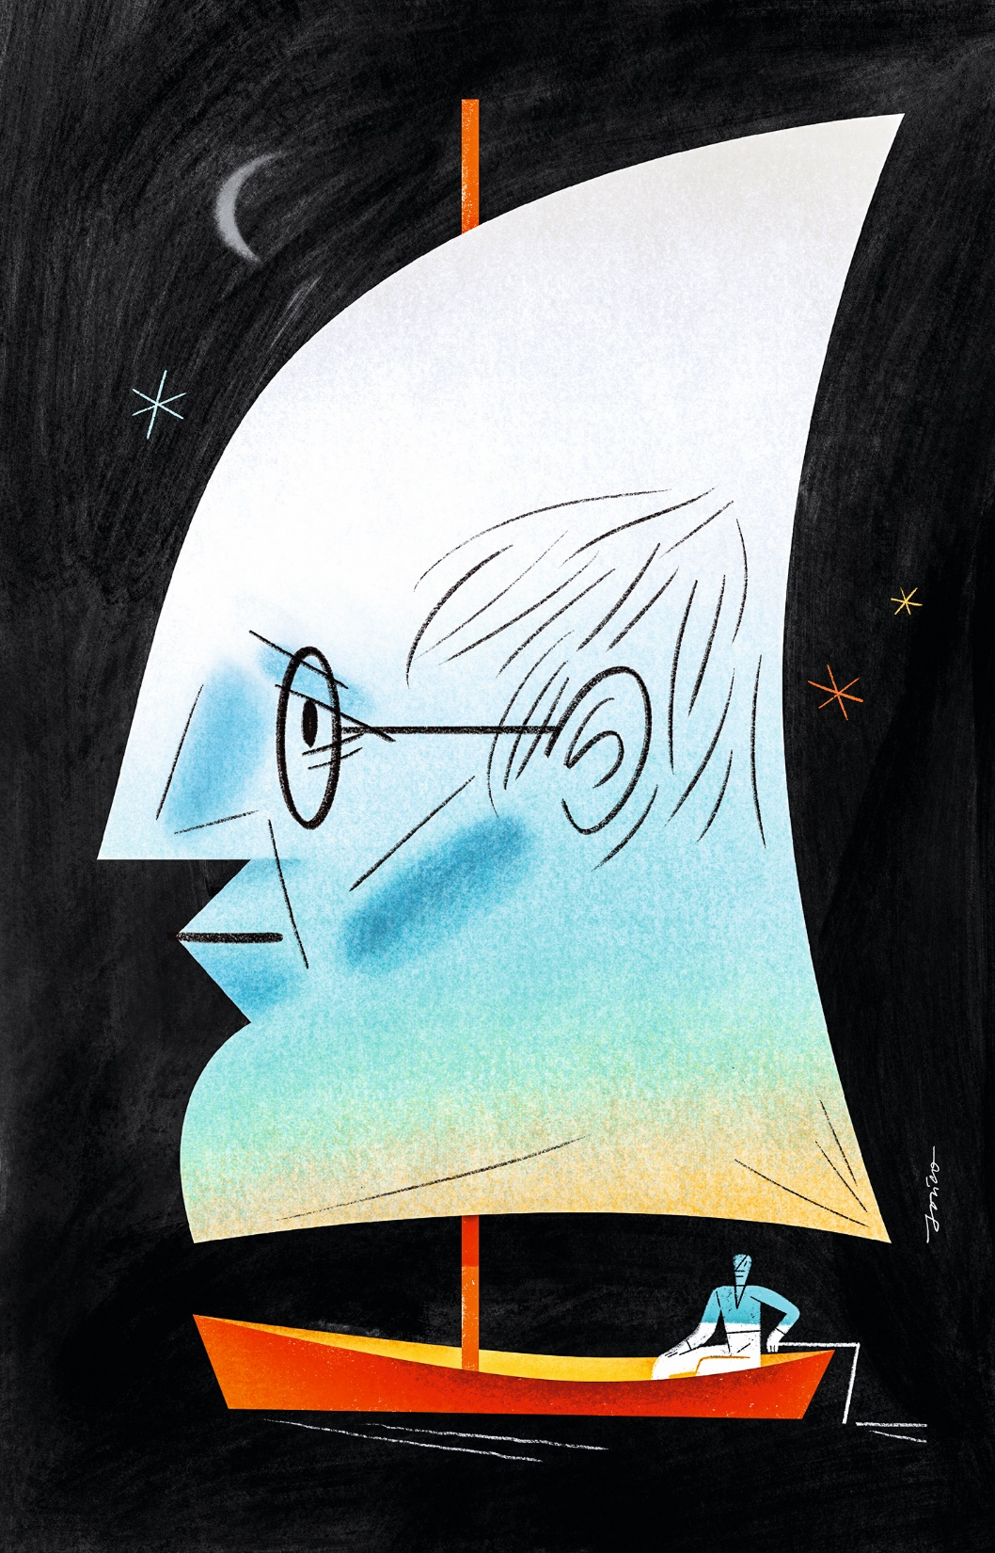
Revue Hémisphère 17
Les grands défis de l’Open science
Profonde transformation des cultures et pratiques de recherche
Diversité des enjeux
Méthodologiques
Juridiques et éthiques
Numériques
Financiers
Valorisation
Réforme de l’évaluation de la recherche et donc des chercheuses et chercheurs

Slide 13

Revue Hémisphère 17
Les grands défis de l’Open science pour la HES-SO
Complexité structurelle : 28 hautes écoles sur 7 cantons, 78 instituts de recherche, 6 domaines
En matière d’Open data
Diversité de la recherche: du domaine des arts à l’ingénierie, le type de données varie fortement, tout comme les supports et les copyright
Recherche appliquée: contrats de confidentialité avec certains partenaires et sensibilité des données en particulier en santé et en travail social
Ressources électroniques et accords Read & Publish
Mutualisation indispensable des ressources, connaissances et infrastructures
Prise en compte des cultures disciplinaires

Slide 14
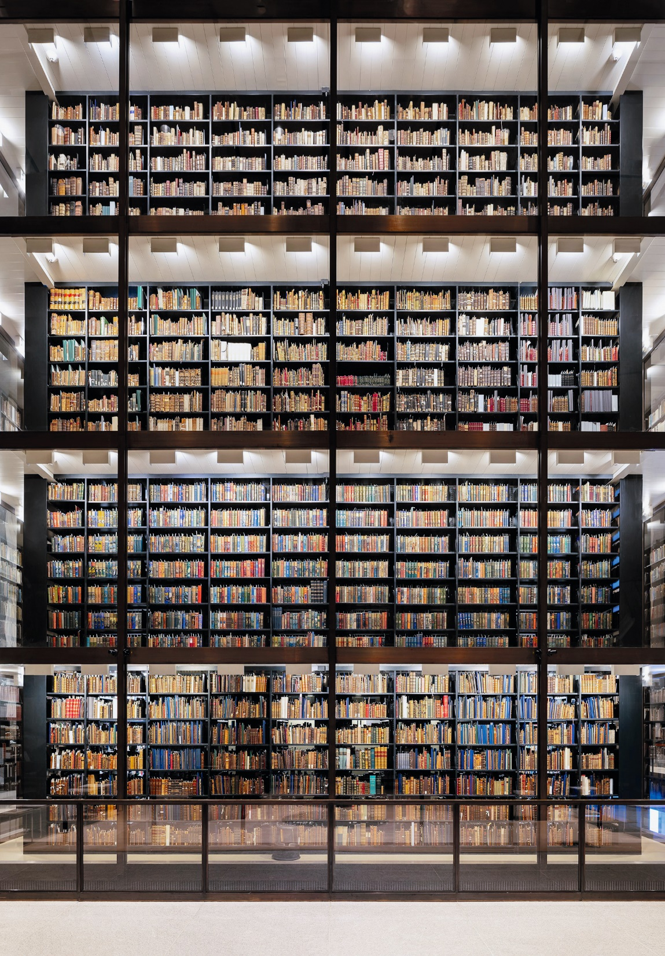
Plan d’action Open HES-SO : sélection d’activités réalisées
Axe 1 : communication, formation, sensibilisation
Mise en place site internet spécifique
Création Newsletter Open science
Mise en place Communauté OS
Formations DEVPRO
Axe 2 : transition vers l’Open science
Signature Déclaration DORA
Réflexions pour mutualiser soutien juridique et éthique
Création Centre information scientifique HES-SO
Axe 3 : Gestion et mutualisation infrastructures
Adhésion à Orcid
Partenariats pour les dépôts de données (OLOS)
Revue Hémisphère 18

Slide 16
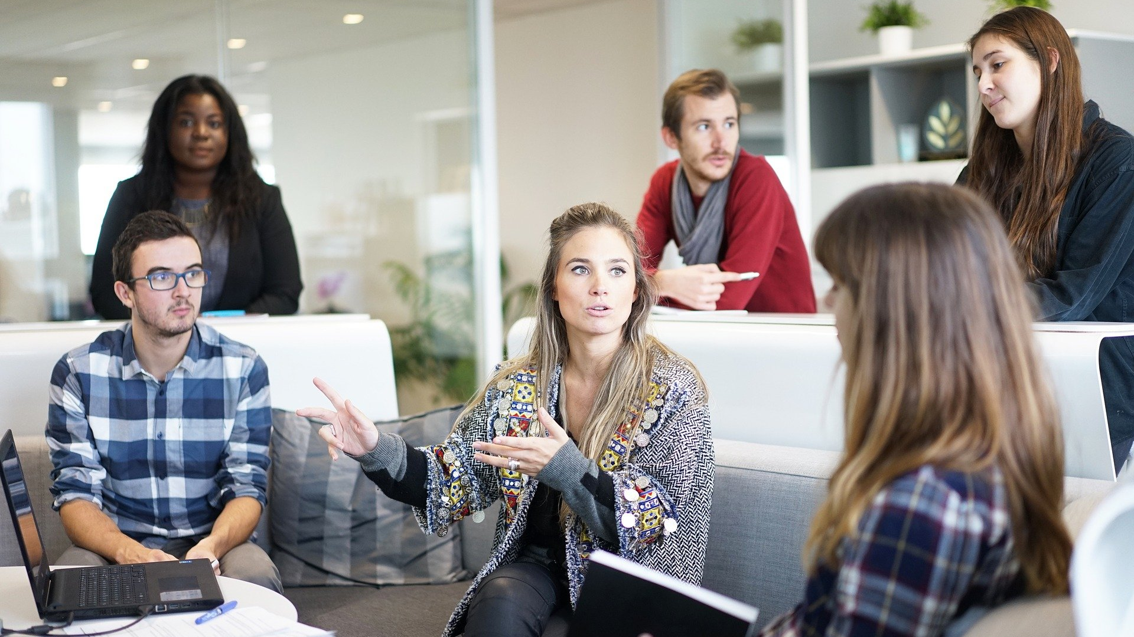
Présentation des Journées Open science HES-SO

Slide 17
Lundi 9 mai: Open Data (Grand auditoire)
09:45 - 10:30 Gestion des données : ça commence bien avant d’en avoir
Francesco Varrato, Research Data library Team, data-librarian (EPFL)
Guilaine Vittoz, Responsable du secteur soutien à la recherche (EPFL)
10:30-11:00 Pause
11:00-12h30 Aspects juridiques et éthiques de l’Open data
Pablo Diaz, Commission d’éthique de la recherche (UNIIL)
Franco Lorenzetti, Data Protection Officer (HES-SO Valais-Wallis)
12:30-13:30 Pause de midi
13:30-15:00 Sécurité informatique des données de la recherche (conférence et ateliers)
Patrice Schneider, Responsable équipe IT Architecture & Sécurité (HES-SO Valais) Silas Krug, OLOS Coordinator & Aimée Noirjean, Training and MOOC (OLOS)
15:30-17:00 Données sensibles et qualitatives: un double défi
Maria-Grazia Bedin, Professeure HES associée (La Source) et membre de la CER-VD
Patricia Perrenoud, Professeure HES associée (HESAV)

Slide 18
Mardi 10 mai: Open access (auditoire Gailloud Lusso)
09:15 – 10:30 Publier en Open Access dans la pratique
Sandrine Pernier, Bibliothécaire (HEPIA GE), Marylène Grzesiak, Bibliothécaire (HEIG-VD) , Marie- Laure Berchel, Bibliothécaire (Haute école de santé La Source)
10:30-11:00 Pause
11:00-12h30 ArODES et les publications des chercheur·euse·s de la HES-SO
Bibliothécaires de l’Infothèque (HEG-GE)
12:30-13:30 Pause
13:30-15:00 Table-ronde: Les accords Read & Publish et l’évaluation de la recherche
Aude Bax de Keating, Co-coordinatrice du programme Open science (swissuniversities)
Susanne Aerni, Head Office Consortium of Swiss Academic Libraries
Micaela Crespo Quesada, Responsable Open Access (UNIL)
Anthony Masure, Responsable de recherche (HEAD-GE)
Céline Saudou, responsable des ressources numériques (HES-SO)
15:00 -15:30 Pause
15:30-17:00 Bilan et nouvelles perspectives pour l'Open science

Slide 19
Quelques infos pratiques
Espace social
Exposition Open science
Jeu de plateau Escape The Lab
Repas
Dépôt de vos affaires
Enregistrement de l’événement

Slide 20
Merci de votre attention

